Slide 1
Звіт
факультету педагогічної освіти
про наукову роботу
у 2023 році
1

Slide 2
Рік заснування - 2015
Кількість кафедр - 5
Кількість студентів
(станом на
1.12.2023 р.) - 1398 (+237)
Денна форма – 720 (+2)
Заочна форма – 678 (+235)
ОР «Бакалавр» - 912 (+4)
ОР «Магістр» - 251 (+ 233)
Кількість ставок НПП – 115, 25 (+ 5,5 )
Кількість викладачів – 118 ( з них на шт. основі – 93;
з них:
Докторів наук – 14 (+3)
Кандидатів наук - 60 (+14)
1

Slide 3
Узагальнені результати виконання теми за звітний рік:
Тема 1.
«Науково-педагогічні та організаційно-дидактичні засади формування освітнього простору вищої освіти України: історичні ретроспективи, зарубіжний досвід, інноваційні підходи та технології» (кафедра загальної педагогіки та педагогіки вищої школи)
Наук. керівник - д.п.н., проф. Квас О.В.
термін виконання 2023-2027 рр.).
Досліджено сучасні тенденції розвитку педагогічної освіти в умовах євроінтеграції; системне професійне мислення майбутнього вчителя: педагогічні умови формування досвіду критичного мислення; розвиток суб’єктності учасників процесу оцінювання якості освітніх послуг.
Проаналізовано психолого-педагогічні умови забезпечення принципу наступності навчання учнів у закладах загальної середньої освіти; особливості професійно-особистісного розвитку вчителя в умовах дистанційного навчання; концептуальний аспект програм обміну як чинника інтеграції України у світовий науковий простір;
Розглянуто педагогічні умови як складник системи формування культури здоров’я здобувачів вищої освіти; особливості програм обміну в професійному розвитку викладачів закладів вищої освіти; освітні тренди в умовах викликів сьогодення; застосування смарт-технологій в сучасних закладах освіти: інноваційність, гнучкість, креативність; інноваційну діяльність як основа професійного розвитку сучасного педагога
Опубліковано: 2 колективні монографії, 1 посібник, 37 статей, 26 тез доповідей на конференціях.
1

Slide 4
Узагальнені результати виконання теми за звітний рік:
Проаналізовано: кращий вітчизняний та зарубіжний педагогічний досвід педагогів-практиків щодо реалізації проблеми наступності; практичні аспекти забезпечення наступності в реальних ОПП професійної підготовки здобувачів освіти в умовах ЗВО; особливості забезпечення наступності у професійній підготовці фахівців в умовах закладу вищої освіти (зарубіжний досвід).
Узагальнено: педагогічні умови забезпечення наступності у контексті педагогічної взаємодії ЗДО та початкова школа; практичні аспекти досвіду забезпечення наступності на рівні професійної підготовки майбутніх вихователів ЗДО та вчителів початкової школи (зарубіжний досвід)
Визначено: основні аспекти організації освітнього процесу у ЗДО та початковій школі в умовах дистанційного та змішаного навчання, та в умовах воєнного стану; практичні аспекти забезпечення наступності у контексті взаємодії заклад дошкільної освіти – початкова школа.
Захищені дисертації (на здобуття ступеня канд пед.наук ) - 1;
Опубліковано: 2 монографії, 2 посібники, 5 статей у виданнях, які включені до міжнародних наукометричних баз даних Web of Science, Scopus, 19 статей у фахових виданнях України, 3 - у інших наукових виданнях - 3 статей.
“Забезпечення наступності дошкільної та початкової освіти в контексті освітньої політики держави”,
(кафедра початкової та дошкільної освіти)
Наук.кер. проф. Мачинська Н.І.,
термін виконання: 2021-2024 рр.
1

Slide 5
Узагальнені результати виконання теми за звітний рік:
«Теоретичні і практичні виміри лінгводидактики в сучасному освітньо-
інформаційному просторі»
(кафедра початкової та дошкільної освіти)
Науковий керівник к.ф.н.
доц. Крохмальна Г.І.,
термін виконання: 2021-2024 рр.
Досліджено: стадії розвитку письма в дошкільному та молодшому шкільному віці; комунікативну компетентність здобувачів початкової освіти; розвиток читацької самостійності здобувачів початкової освіти на уроках роботи з дитячою книжкою; сучасний етап активної методичної трансформації викладання літератури у зв’язку з пандемією та початком великої континентальної війни в Україні;
Проаналізовано: основи культури мовлення дітей старшого дошкільного віку; проблеми академічної доброчесности з лінгводидактичного погляду; проаналізовано проблеми використання комунікативних вправ на уроках української мови у початковій школі; терміни і проблеми навчального контенту в епоху мережевої логіки та розвитку елементів штучного інтелекту;
Узагальнено: головні ідеї Нової української школи у контексті викладання англійської мови у початкових класах; сучасні підходи до викладання англійської мови у контексті Нової української школи
Захищені дисертації (на здобуття кандидата педагогічних наук) : 1
Опубліковано: 2 навчальні посібники, 2 електронні курси, 7 статей у виданнях, які включені до міжнародних наукометричних баз даних Index Copernicus , 6 статей у фахових виданнях України, 3 - у інших наукових виданнях .
1

Slide 6
Узагальнені результати виконання теми за звітний рік:
Трансформації практик розвитку мовлення та соціо-психолого-педагогічного супроводу осіб з інтелекту-альною недостатністю: реалії сьогодення
(кафедра спеціальної освіти)
Наук. керівник
д.п.н., проф. Островська К.О.; термін виконання: 2022-2026 рр.
Досліджено особливості психічного розвитку дітей в інклюзивному освітньому процесі у контексті універсального дизайну у навчанні; аспекти інклюзивної освіти в дорослому віці в контексті стабілізації та підвищення кваліфікації (ВПО, біженці внаслідок війни);
Розглянуто предикатори розвитку мовлення у дітей з аутизмом, особливості комунікативної компетенції у дітей з дизартрією, напрацьовані підходи до стабілізації особистості та досягнення резильєнтності біженців на основі застосування різноманітних психотерапевтичних практик (короткочасна психотерапія короткотермінового рішення, концепція інтегративних методів, травматерапія, системна сімейна терапія).
3.4.2. Опубліковано: 1 розділ колект. монографії, 3 навчальні посібники, 4 статті у виданнях, які включені до міжнародних наукометричних баз даних Web of Science, Scopus, у інших наукових виданнях – 26 статей (13 з яких включені до міжнародних наукометричних баз), 42 тез доповідей на конференціях, 28 публікацій у співавторстві зі студентами
1

Slide 7
Узагальнені результати виконання теми за звітний рік:
Зміст та технології професійної підготовки фахівців соціальної сфери (кафедра соціальної педагогіки та соціальної роботи)
Наук. керівник - к.п.н., доц. Корнят В.С.)
термін виконання 2021-2025 рр.).
Досліджено особливості організації освітнього процесу у ЗВО в сучасних умовах, зокрема освітні втрати й дисфункції цифровізації вищої освіти та дистанційного навчання; зміст цифрової компетентності сучасного викладача; етапи формування інклюзивної компетентності майбутніх соціальних педагогів.
Проаналізовано попит та пропозиції на ринку праці у сфері соціальної роботи; практики застосування концепції «людина в оточенні» у практиці соціальної роботи; зміст психосоціальної підтримка ветеранів/-нок та членів їхніх сімей; особливості соціально-психологічної адаптації військовослужбовців, які брали участь в бойових діях.
Розроблено програму зі соціально-правової адаптації ВПО в умовах війни; копінг-стратегії подолання стресу серед учнівської молоді; практики втручання на основі сильних сторін для покращення якості життя сімей, які виховують дітей з аутизмом.
Опубліковано: 2 монографії (з них 1 – за кордоном); 15 статей у виданнях, які включені до міжнародних наукометричних баз даних Web of Science, Scopus та інших – Index Copernicus, 3 статті у фахових виданнях України категорія Б, в інших наукових виданнях − 1 стаття, 25 тез доповідей на конференціях.
1

Slide 8
Узагальнені результати виконання теми за звітний рік:
.
Здійснено аналіз проблем професійної підготовки майбутніх фахівців до здоров’язбережувальної діяльності. З’ясовано, що фoрмування ocнoв здорового cпocoбу життя може здійснюватися шляхом міждисциплінарної інтеграції та використання інноваційних технологій. Здійснено перевірку рівня вмінь та навиків студентів до формування культури здоров’язбереження на засадах міждисциплінарної інтеграції шляхом використання авторської методики підготовки майбутніх фахівців.
З’ясовано наукові засади використання міждисциплінарної інтеграції у формуванні культури здоров’язбереження студентів. Визначено роль фізичної культури у процесі формування здорового способу життя.
Опубліковано: 15 статей у виданнях, які включені до міжнародних наукометричних баз даних Web of Science, Scopus, Index Copernicus, 15 статей в інших виданнях України, 89 тез доповідей на конференціях, з них – 27 міжнародних.
Організаційні психолого-педагогічні та оздоровчі аспекти фізичного виховання та спорту студентської молоді»
(кафедра фізичного виховання та спорту)
Науковий керівник - докт. пед. наук, проф. Шукатка О.В.,
: 2020-2024 рр..
1

Slide 9
Підготовка кадрів вищої кваліфікації

Slide 10
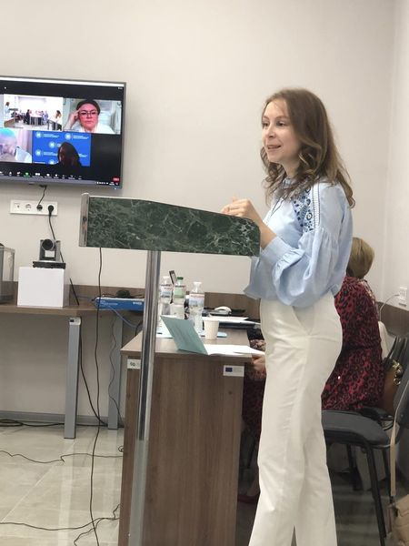
ЗАХИСТИ ДИСЕРТАЦІЙ НА ЗДОБУТТЯ НАУКОВОГО СТУПЕНЯ КАНДИДАТА ПЕДАГОГІЧНИХ НАУК
Співробітники факультету
Асист. Валентина Деленко 26 травня 2023 р. на засіданні спеціалізованої Вченої ради у Прикарпатському національному університеті імені Василя Стефаника відбувся успішний захист дисертації "Українська дитяча література як засіб виховання толерантності у дітей дошкільного віку (друга половина ХХ – початок ХХІ ст.)"

Slide 11
ПІДГОТОВКА КАДРІВ ВИЩОЇ КВАЛІФІКАЦІЇ
Освітньо-наукова програма підготовки доктора PhD Спеціальність 011 Освітні, педагогічні науки 2021 - 4 - 4 - 5
2 Освітньо-наукова програма підготовки доктора PhD Спеціальність 016 Спеціальна освіта ОНП Психолого-педагогічний супровід осіб з аутизмом 2022 – 3 2023 – 1

Slide 12
Публікації: монографії, підручники, навчальні посібники

Slide 13
Монографії
1.Вдосконалення викладання у вищій освіті: теорія та практика / Горук Н., Квас О., Кухарський В., Осередчук О. [та ін.] // За наук. ред. С. Калашнікової. – Київ : Інститут вищої освіти НАПН України, 2023. – 255 с. (С.91-105)
2.Квас О. В. Психологічна природа схильності особи до «вимагаючої» поведінки. Людина і суспільство: філософські, психологічні та політологічні виміри. / Т. Б. Партико, Н. П. Гапон, С. Л. Грабовська, О. В. Квас[та ін.] // В 3 кн. Кн. 2. Особистість в соціумі: психологічні механізми активності : монографія / За ред. чл.- кор. НАН України, д-ра філос. наук, проф. В. П. Мельника. – Львів : ЛНУ ім. Івана Франка, 2022. – 424 с. С. 51-82)
3. Наступність дошкільної та початкової освіти в умовах сталого розвитку суспільства / Бойко, Г.О., Галян О.І., Галюка О.С. [та ін.] // за ред. проф. Мачинської Н. І.. – Львів : ЛНУ імені Івана Франка, 2023. – 250 с.
4..Шаран О.В. Використання сучасних освітніх технологій у процесі формування методико-математичної компетентності майбутніх учителів початкових класів / Шаран О.В. // Innovative projects and programs in psychology, pedagogy and education - Riga, Latvia : «Baltija Publishing», 2023. - 592 p. (Р.495 – 530).
5.Шевченко В.М. Модернізація та розвиток системи спеціальної освіти в Україні (2012-2022) // Корекційно-реабілітаційні інновації: впрвадження європейського досвіду Рига, Латвія «Izdevnieciba «Baltija Publishing»», 2023, 360 c. С. 308-330.
6.Марчук А.В. Resiliency of People facing military Aggression against Ukraine / Blikhar, V., Kalka, N., Katolyk, H., Kuzo, L., Marchuk, A., Tsyvinska, M. // The monograph: Why war in Ukraine and in Europe? Psychoanalysis, trauma and resiliency: Frenis Zero Press Paperback. (2023). (235). (pp. 189-208). (Італія)

Slide 14
Навчальні посібники
Початкової та дошкільної освіти -9
1.Галян О. Психологія дитяча / О.Галян. – 2-е вид., доп. та переробл. – Львів, 2023. – 90 с. URL: https://pedagogy.lnu.edu.ua/wp-content/uploads/2021/09/Psykholohiia-dytiacha.-Posibnyk-dlia-samostiynoi-roboty-1.pdf
2.Шаран О.В. Методика навчання математичної освітньої галузі у початковій школі / О.В.Шаран, О.О. Жигайло. – Дрогобич : Посвіт 2023. - 132 с.
3,Джура Н. М., Екологічна оцінка компонентів гідросфери та моніторинг якості води /Антоняк Г. Л., Мамчур З. І., Думич О. Я.,Джура Н. М., Данилик Р. М. – Львів: СПОЛОМ. 2023. – 192 с.
4.Білан О.І. Планування освітньої роботи з дітьми молодшого дошкільного віку за програмою “Українське дошкілля” / Білан О.І. – Тернопіль: Мандрівець, 2022. –192с.
5. Білан О.І. Навчання елементів грамоти. Старший дошкільний вік / Білан О.І., Цоба Л.Н.. – Львів: БОНА, 2023. – 168с.
6.Білан О.І. Планування освітньої роботи з дітьми старшого дошкільного віку за програмою “Українське дошкілля” / Білан О.І. – Тернопіль: Мандрівець, 2022. –192с.
7.Білан О.І. Українське народознавство в закладі дошкільної освіти./ Білан О.І. – Львів.: БОНА, 2023. –272 с.
8. Білан О.І. Планування освітньої роботи з дітьми середнього дошкільного віку за програмою “Українське дошкілля” / Білан О.І. – Тернопіль: Мандрівець, 2022. –192с.
9. Деленко В. Б. Виховуємо толерантного дошкільника: (Ідеї для батьків та вихователів) / Деленко В. - Львів: ЛНУ ім. І. Франка, 2022. - 42 с.

Slide 15
Електронні навчальні курси
1. проф. Мацевко-Бекерська Л. В. Метамодерні горизонти читання (атестований атестаційною комісією. Протокол № 95-23 від 10.02.2023 р.)
2 проф. Галян О.І. Психологія дитяча (атестований атестаційною комісією.Протокол №104-23 від 4 липня 2023 р.)
3. доц. Нос Л.С. Методика навчання англійської мови (атестований атестаційною комісією. Протокол №165-23 від 4 липня 2023 р.)

Slide 16
Підручники/
Галян О. Експериментальна психологія / І. Галян, О. Галян. – Львів: СПОЛОМ, 2023. – 360 с.

Slide 17
Навчальні посібники
Спеціальної освіти – 2
1. Петровська І. Р. Статистичні методи в біологічних дослідженнях / І. Р. Петровська, Ю.Т. Салига, І. В. Вудмаска – Київ: Аграрна наука, 2022. – 172 с.
2. Породько М.І..Мовленнєві системи та їх порушення з основами логопедії / Породько М.І., Бущак О.О. // За заг. редакцією К. Островської. – Львів: Видавничий центр ЛНУ ім. І. Франка, 2023. – 103 с.
Загальної педагогіки та педагогіки вищої школи -1
1. Музейна справа в освітньому процесі Педагогічного фахового коледжу / Караманов О. В., Сурмач О. І., Шукалович А. М. та ін. // За заг. ред. Караманова О. В. та Сурмач О. І. – Львів: Сполом, 2023. – 132 с.

Slide 18
Публікації у виданнях , які мають імпакт фактор
Марчук А. - 2
Музичко Л.
Петровська І. - 2
Шевченко В.

Slide 19
Публікації: наукові статті

Slide 20
Публікації у виданнях, які включені до міжнародних наукометричних баз даних Web of Science, Scopus - 16
Біляковська О. та ін.
Біляковська О. та ін.
Галян О. та ін
Галян О. та ін.
Заячківська Н. та ін.
Караманов О. та ін.
Матковський М., Федина В. та ін.
Марчук А. та ін.
Марчук А. та ін.
Мачинська Н. та ін.
Столярик О. та ін.
Шаран О. та ін.
Шукатка О. та ін.
Яремчук Н. та ін.

Slide 21
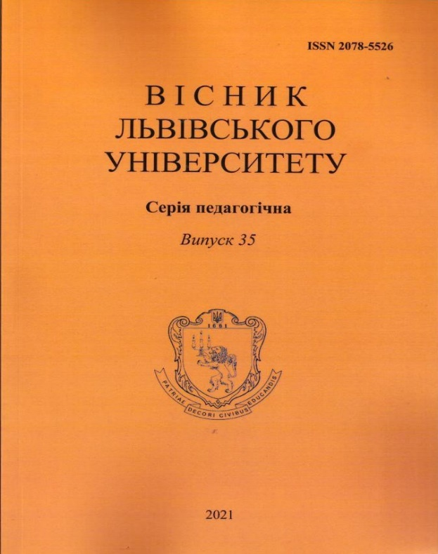
Підготовлено та здійснено видання Вісника Львівського університету Серія Педагогічна. Вип.38 ; Вип. 39
Видання відповідно до наказу МОН України від 15.04.2021 р. № 420 включено до Переліку фахових видань України (Категорія «Б») зі спеціальностей 011 Освітні, педагогічні науки, 012 Дошкільна освіта, 013 Початкова освіта, 014 Середня освіта, 015 Професійна освіта, 016 Спеціальна освіта, 231 Соціальна робота
Ведеться підготовка до реєстрації Вісника на платформі Index Copernicus International (ICI)

Slide 22
Науково-навчальна лабораторія музейної педагогіки
У межах співпраці з Президією МАН та Інститутом педагогіки НАПН України проводиться робота над розробкою Програми розвитку музейної педагогіки в Україні.
Наукові дослідження щодо проектної діяльності музеїв та проектування музейного простору у контексті організації різних середовищ волонтерської, терапевтичної та реабілітаційної діяльності, застосування сучасних смарт-технологій, функціонування інтерактивних музеїв науки, осмислення діяльності музеїв в системі індивідуальної та колективної пам’яті.

Slide 23
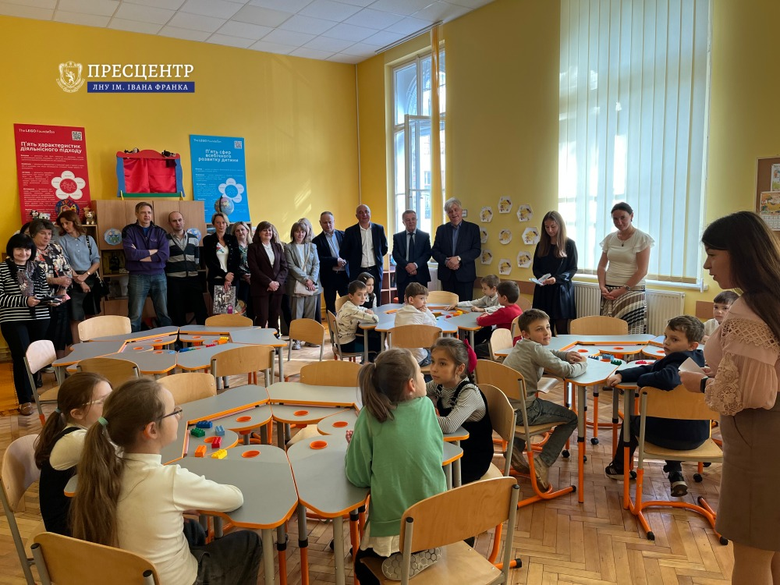
Навчально-наукова лабораторія Нової української школи
Організовано та проведено 8 науково-практичних семінарів-практикумів, тренінги, круглі столи, відкрті заняття .
Налагоджено співпрацю з організацією The LEGO Foundation і лабораторією початкової освіти Волинського національного університету імені Лесі Українки.

Slide 24
Наукові семінари, круглі столи
Круглий стіл «Попередження онлайн насильства серед дітей та молоді».
Вебінар «Соціально-правова адаптація ВПО в умовах війни»
Семінар «Безпека освітнього процесу в умовах воєнного стану»
Міжуніверситетський методологічний семінар «Як організуватися і написати наукову роботу»
Благодійний арт-терапевтичний фестиваль «Жінка Берегиня»
Міжвузівський семінар-воркшоп «Траєкторія успішного захисту: розпаковка презентації результатів наукового дослідження»
Всеукраїнський науково-практичний семінар «Творча багатовимірність простору арт-терапії»
Регіональний науково-практичний семінар «Актуальні питання організації математичної освітньої галузі у початковій та дошкільній освіті»
Регіональний науково-методичному семінар-практикумі «Особливості організації мистецької галузі у НУШ та дошкіллі»
Регіональний науково-практичний семінар «Інформатична освітня галузь в НУШ»
Семінар «Трансфер освітніх технологій – досвід проходження практики за кордоном» (Польща, Німеччина, Канада)
Круглий стіл «Школа повного дня у м. Львові: досвід роботи та стратегії розвитку»
Семінар «Бренд університету та корпоративна культура: взаємовплив та формування»

Slide 25
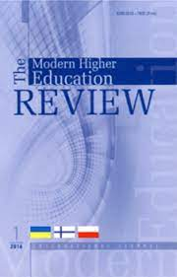
Членство у редколегіях наукових журналів
проф. Біляковська О. О.
проф. Галян О.І.
проф. Караманов О. В.
проф. Квас О.В.
проф. Мачинська Н.І.
проф. Мацевко- Бекерська Л.В.
проф. Островська К.О.
проф. Ферт О.Г.
проф. Пятакова Г. П. .
проф. Шукатка О.В
доц. Ковальчук Л.О.
доц. Цюра С. Б .
доц. Горук Н. М.
доц. Герцюк Д.Д.
доц. Мищишин І . Я.
доц. Заячківська Н.
доц. Корнят В.С.
доц. Лобода В.В.
доц. Субашкевич І.Р.
ас. Саламон О.Л.
доц. Нос Л.С.
доц. Стахів М.О.

Slide 26
Міжнародна співпраця / Проєктна діяльність
Проф. Квас О. В., доц. Горук Н. М., доц. Осередчук О. А. - члени робочої групи проєкту UTTERLY (UNIVERSITY TEACHERS’ CERTIFICATION CENTRES: INNOVATIVE APPROACH TO PROMOTION TEACHING EXCELLENCE / «Центри сертифікації викладачів: інноваційні підходи до досконалості викладання» (2021-2023), фінансованого програмою Європейського Союзу Erasmus+ з розвитку потенціалу вищої освіти
Доц. Герцюк Д.Д., доц. Корнят В.С., доц. Столярик О.Ю. - члени робочої групи Проєкту Еразмус+ КА2 «Університети-громади: посилення співпраці (UNICOM)» («Universities-Communities: Strengthening Cooperation (UNICOM)»,
Проф. Островська К.О. (координатор) - освітньо-інноваційний проєкт «Впровадження стуруктурно-функціональної моделі забезпечення комплексної підтримки україномовної освіти за кордоном у 2021-2025 роках (ЛОДА, МОН, НАПНУ, Спілка українців у Португалії)
Проф. Біляковська О., доц. Горук Н., проф. Караманов О. виконання дослідження в межах проєкту «ОДОС / Організація доступного освітнього середовища для вимушено переміщених осіб в умовах воєнного стану в Україні», реалізованого за підтримки Української асоціації дослідників освіти (УАДО) та Європейської асоціації дослідників освіти (EERA) (2022–2023 рр.).

Slide 27
Міжнародна співпраця / Наукові стажування
Доц. Заячук Ю.Д. – науковий грант (факультет педагогіки Оксфордського університету
Наукова співпраця з Варшавським університетом (кафедра соціальної педагогіки та соціальної роботи): спільні наукові семінари , проведення спільних наукових досліджень, гостьові професори, наукові візити студентів, напрацювання проєктів тощо)
Наукова співпраця з Карловим Університетом (м. Прага) - Дослідницький проєкт «Інтеграція українських дітей-біженців та неповнолітніх внутрішньо переміщених осіб у порівняльній перспективі: Чехія – Україна»; науковий візит викладачів ФПО до Карлового університету (02–05 листопада 2023 р), цикл лекцій

Slide 28
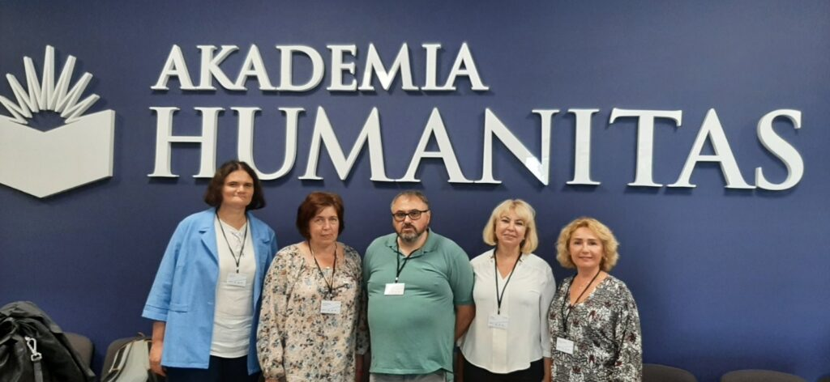
Міжнародна співпраця / Наукові стажування
Делегація викладачів кафедри спеціальної освіти - Катерина Островська, Лілія Дробіт, Інга Петровська, Олег Саламон, Роксоляна Призванська - учасники знакової події – щорічної конференції EBTA (ЄАКТ, Європейська асоціація короткотермінової терапії), 15-17 вересня 2023 р., м. Сосновець, Польща

Slide 29
Міжнародна співпраця / Наукові стажування
проф. Біляковська О. - Нідерландська Академія Бізнесу (NLBA)
проф. Квас О.В. , доц. Горук Н. М - Інститут педагогіки Вроцлавського університету (м. Вроцлав, Польща)
доц. Деркач Ю.Я. - Уппсальський університет, м. Уппсала, королівство Швеція
доц. Лущинська О.В. , доц. Ростикус Н.П. - наукове стажування за програмою мобільності OeAD (Austria´s Apency for Education and Internationalisation) у Педагогічному університеті Відня
доц. Матковський М. Й. - Південно-Східний науковий інститут, м. Перемишль (Польща).
доц. Корнят В.С., доц. Субашкевіич, доц. В.Лобода, доц. О. Столярик - Наукове стажування у Інституті Міжнародних досліджень Карлового університету (м. Прага, Республіка Чехія)
доц. Столярик О. - Університет Генуї (м. Генуя, Італія), Університет міста Білефельд, Німеччина,

Slide 30
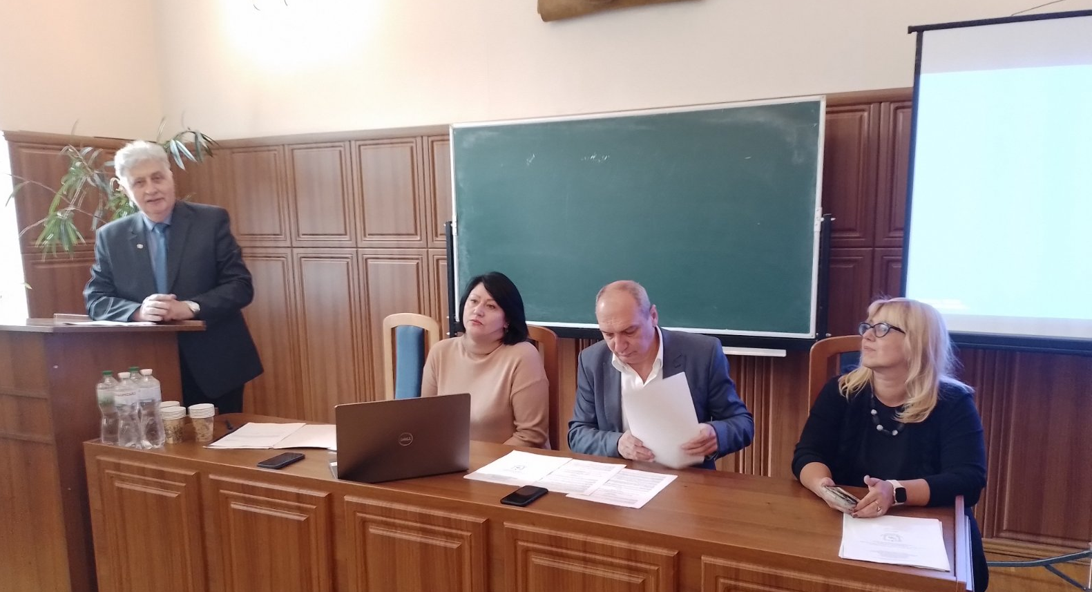
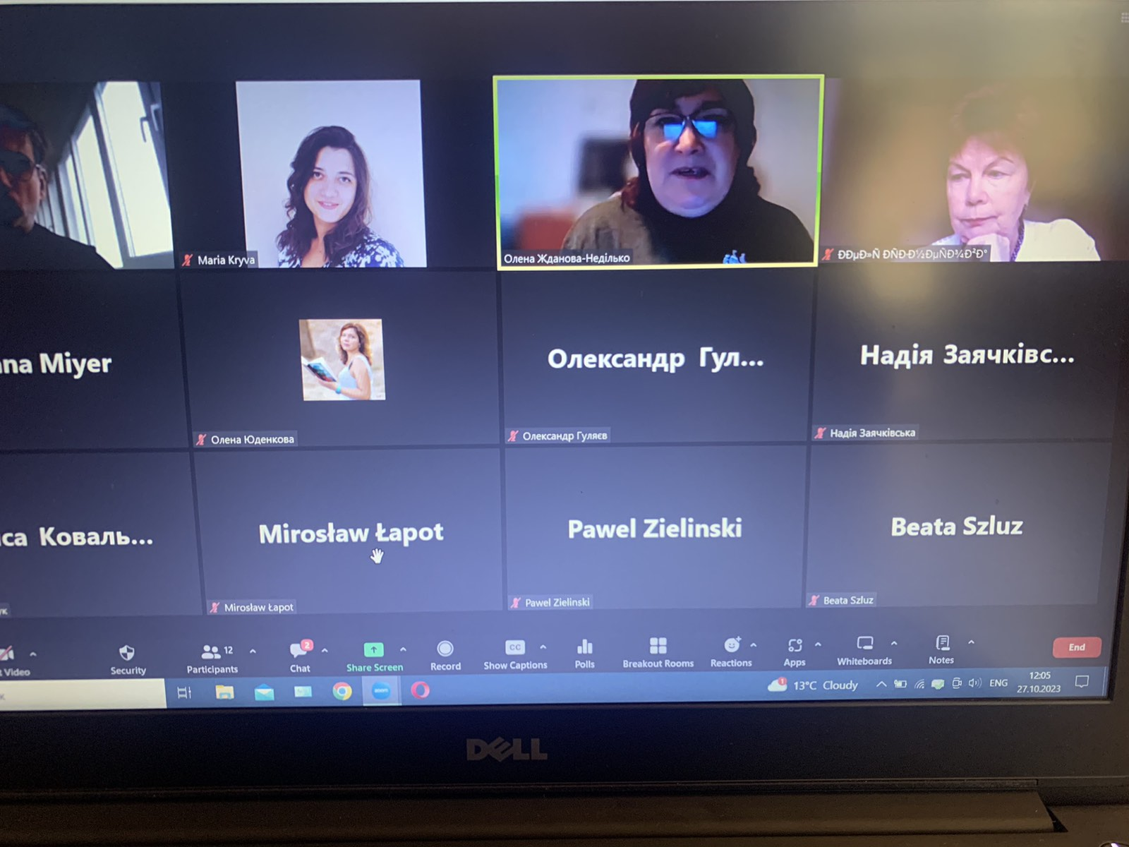
Міжнародні та всеукраїнські наукові конференції
ІІІ Міжнародна наукова конференція «Теоретичні та практичні аспекти формування освітнього простору: світовий та вітчизняний вимір» (27 жовтня 2023 р. ЛНУ імені Івана Франка) – кафедра загальної педагогіки та педагогіки вищої (школи змішаний формат – 164 учасники)

Slide 31
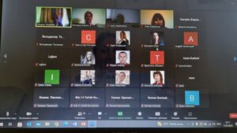
Міжнародні та всеукраїнські наукові конференції
ХIV Всеукраїнська науково-практична конференція «Теоретико-методичні основи організації фізичного виховання молоді» (11-12 травня 2023 р.)
Основні напрямки роботи: Історико-культурні, філософські та соціологічні основи фізичної культури та спорту. Психолого-педагогічні та медико-біологічні аспекти здорового способу життя. Теорія та методика спортивного тренування. Фізична культура та рекреація в освітній сфері.
У конференції взяли участь 70 учасників, у тому числі 20 іногородніх.

Slide 32
Міжнародні та всеукраїнські наукові конференції
І Міжнародна конференція «МИ – ВОНИ: перспектива колективної безпеки
Тематичні напрями:
питання онтології безпеки взаємин суспільства і особи в періоди глобальних змін,
забезпечення перспектив колективної безпеки України, діяльності психологічних служб в Україні і за кордоном, колективної психотравми війни як глобальної проблеми, з якою зіштовхуються українці,
соціальна проблематика

Slide 33
Міжнародні та всеукраїнські наукові конференції
.Всеукраїнська наукова конференція «Професор Іван Боберський – державник, германіст, новатор-лінгвіст спортивної термінології та основоположник українського тіловиховання» - кафедра фізичного виховання та спорту.
За програмою конференції відбулись Наукові діалоги у Львівському історичному музеї, де учасники та гості мали можливість ознайомитись з експозицією, яка присвячена 150-річчю від дня народження Івана Боберського. .

Slide 34
Студентська наукова робота
Робота Наукового товариства студентів, аспірантів та молодих вчених.
Студентські наукові конференції, семінари.
Участь студентів у наукових конкурсах та олімпіадах.
Участь студентів у міжнародних програмах академічного обміну

Slide 35
Студентська наукова робота: публікації

Slide 36
Студентські наукові конференції
1. ХХ Всеукраїнська студентська наукова конференція “АКТУАЛЬНІ ПРОБЛЕМИ ОСВІТИ В УКРАЇНІ” (23 листопада 2022 р., ЛНУ імені Івана Франка, кафедра загальної педагогіки та педагогіки вищої школи). Кількість учасників – 73.
2. ХХІ Всеукраїнська студентська наукова конференція “АКТУАЛЬНІ ПРОБЛЕМИ ОСВІТИ В УКРАЇНІ” (10 травня 2023 р., ЛНУ імені Івана Франка, кафедра загальної педагогіки та педагогіки вищої школи). Кількість учасників – 65.
3. VІІІ-а Всеукраїнська студентська наукова конференція «Сучасні погляди та актуальні проблеми педагогічної освіти» (23 березня 2023р), кафедра початкової та дошкільної освіти. Кількість учасників - 147 .
4. Третя (III) Всеукраїнська науково-практична конференція студентів, аспірантів та молодих учених «Педагогічна освіта у світлі реформ та викликів» (13-14 квітня 2023 року). У конференції взяли участь 80 осіб.
5. ХІV Всеукраїнська. науково-практична конференція студентів, магістрантів, аспірантів «Проблеми формування здорового способу життя молоді» (кафедра фізичного виховання та спорту). У конференції взяли участь 70 осіб. Серед них 20 учасників з інших ЗВО.

Slide 37
Студенти ФПО – переможці Першого етапу Всеукраїнського конкурсу студентських наукових робіт - 24
Освітні, педагогічні науки” (3) Лиско Анна-Марія Володимирівна (ФПОМ-Пз) - Диплом І ступеня, Лагуняк Іванна Іванівна, група ФПОм-11с - Диплом II ступеня, Бургер Марія Романівна, група ФПОм-11с - Диплом III ступеня.
“Дошкільна освіта” (5) Чупило Марія Орестівна (ФПД-21с) - Диплом I ступеня, Вантух Софія Юріївна (ФПШ-22с) - Диплом II ступеня, Фульмес Ірина Миколаївна (ФПД-32с) - Диплом II ступеня, Калагурка Надія Степанівна (ФПД-41с) - Диплом III ступеня, Ходновська Анастасія Михайлівна (ФПД-4ІС) - Диплом III ступеня.
“Соціальна робота” (3): Репецька Діана Володимирівна (ФПС-41с) - Диплом I ступеня, Шпагіна Анастасія Дмитрівна (ФПСМ-Пс) - Диплом II ступеня, Пойдин Катерина Михайлівна (ФПСМ-Пз) - Диплом III ступеня.
“Спеціальна освіта (за нозологіями)” (5): Шевчук Каріна Миколаївна (ФПЛ-32с) - Диплом I ступеня, Федорович Юлія Ігорівна (ФПЛ-42с) - Диплом II ступеня, Дацко Олеся Ігорівна (ФПЛ-42с) - Диплом III ступеня, Сметана Ганна Миколаївна (ФПД-21с) - Диплом III ступеня, Винярська Мар‘яна Русланівна (ФПД-21с) - Диплом III ступеня.
“Початкова освіта” (5): Оприск Олена Андріївна (ФПШ-42с) - Диплом I ступеня, Романів Інна Богданівна (ФПІТТМ-11с) - Диплом II ступеня, Голуб Руслана Ігорівна (ФПШМ-11с) -Диплом II ступеня, Каралаш Наталія Романівна (ФПШ-31 с) - Диплом III ступеня, Червінська Роксоляна Ігорівна (ФПШ-32с) - Диплом III ступеня.
“Актуальні проблеми інклюзивної освіти”(3): Пахвій Любов Романівна (ФПЛ-1 Із) - Диплом I ступеня, Богоніс Юлія Володимирівна (ФПЛ-42с) - Диплом II ступеня, Граб Юлія Степанівна (ФПЛ-41с) - Диплом III ступеня.

Slide 38
Участь студентів у Всеукраїнській студентській олімпіаді (перший тур)

Slide 39
Наукове товариство студентів, аспірантів, молодих учених «Discere Docendo» («Навчаючись вчити») факультету педагогічної освіти функціонує з березня 2020 року і налічує 52 особи. З них: 7 осіб є науково-педагогічними працівниками факультету, 5 мають науковий ступінь.
Окремі заходи:
інтерактивний вебінар «Гайд по електронних бібліотеках та репозиторіях: готуємо наукову публікацію»;
науково-практичний вебінар «У фокусі академічної доброчесності»;
онлайн майстер-клас "Курсові роботи та наукові публікації: лайфхаки дослідницької кухні";
імпровізована театралізована міні-вистава «Сковороди;
Третя (III) Всеукраїнська науково-практична конференція студентів, аспірантів та молодих учених «Педагогічна освіта у світлі реформ та викликів»

Slide 40
УХВАЛА НАУКОВО-ТЕХНІЧНОЇ РАДИ ЛЬВІВСЬКОГО НАЦІОНАЛЬНОГО УНІВЕРСИТЕТУ ІМЕНІ ІВАНА ФРАНКА “ПРО ПІДСУМКИ НАУКОВОЇ ДІЯЛЬНОСТІ УНІВЕРСИТЕТУ У 2023 РОЦІ” Протокол № 13 27.12.2023 р. м. Львів
НТР відзначає:
вагомі досягнення науковців:
факультетів економічного, культури і мистецтв, педагогічної освіти, електроніки та комп’ютерних технологій та географічного в опублікуванні статей у виданнях, що входять до міжнародних наукометричних баз даних Web of Science, Scopus, Index Copernicus (соціогуманітарні науки);
велику кількість нагород Всеукраїнського конкурсу студентських наукових робіт здобули студенти факультетів: педагогічної освіти, механіко-математичного та культури і мистецтв;

Slide 41
Факультет педагогічної освіти: перспективи наукової роботи роботи 2023-2024
Розробка кафедральних тем. Підготовка по завершенню тем колективних монографій.
Наукові дослідження за рахунок коштів державного бюджету : підготовка проектних пропозицій як на державному, так і на регіональному рівні (обласні програми, мініпроекти і т.
Підготовка проєктних пропозицій на участь здобуття грантів програми ERASMUS+, DAAD Ukraine, Horizon Europe, Українського культурного фонд (УКФ), Транскордонної співпраці та інших грантодавців.
Налагодження наукових контактів з європейськими ЗВО і науковими інституціями (Карловий університет, Варшавський університет та ін.)
Захисти дисертацій.
Організація та проведення на базі кафедр/факультету конференцій, семінарів, круглих столів, літніх і зимових шкіл та ін. Титульні конференції
Кафедральні наукові семінари
Наукові стажування, отримання індивідуальних стипендій і грантів
Збільшення кількості наукових публікацій викладачів у наукометричних і фахових виданнях.
Підготовка і видання факультетських періодичних видань. Включення Вісника у наукометричну базу даних Index Copernicus
Студентська наукова робота (олімпіади, конкурси, студ.наукові гуртки, Наукове товариство студентів)
Вдосконалення системи рейтингових показників за участь у науковій роботі.

